Slide 1




BÔNG HOA TỪ BÀN TAY

Slide 2






TƯỞNG TƯỢNG:
Nếu bàn tay là cánh hoa thì bông hoa sẽ có màu gì?

Slide 3


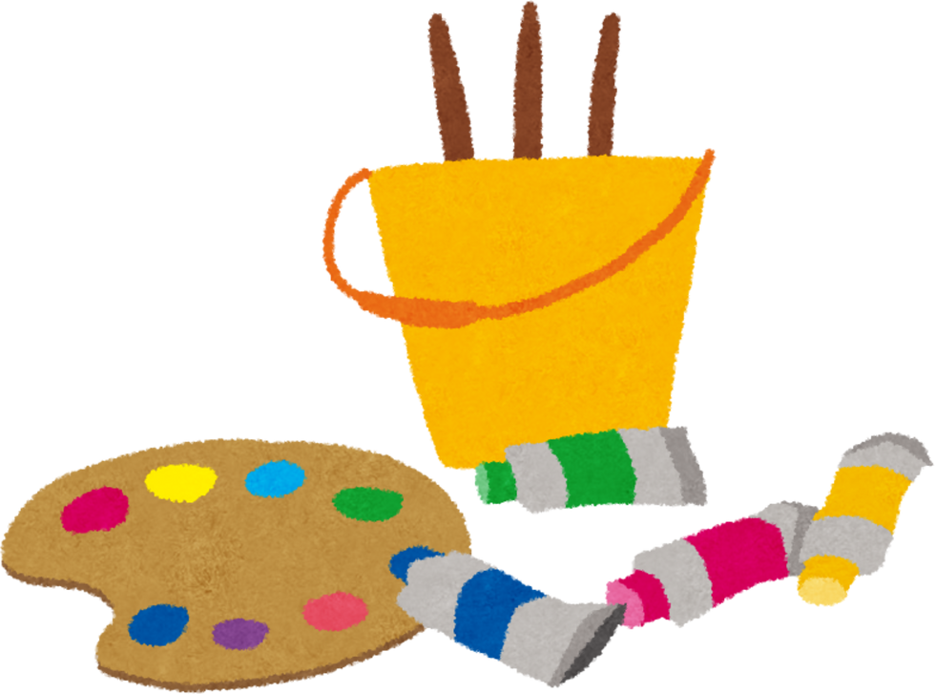
CHUẨN BỊ:
Giấy trắng khổ lớn
Màu nước

Slide 4
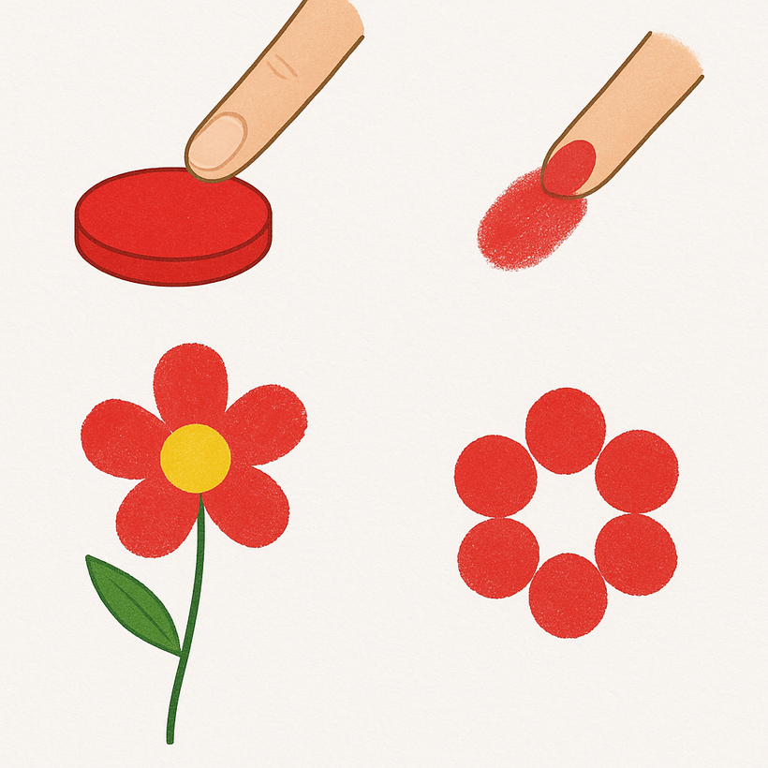
TIẾN HÀNH:
Lấy đầu ngón tay chấm vào màu sau đó in lên giấy trắng.

Slide 5

TRẺ THỰC HIỆN:

Slide 6
HẸN GẶP LẠI CÁC BÉ Ở CÁC HOẠT ĐỘNG TIẾP THEO!

